Slide 1
最优化理论
第五章：无约束最优化方法
人工智能学院
智能感知与图像理解实验室

Slide 2
无约束最优化方法
1
牛顿法
2
修正牛顿法
3
拟牛顿法
4
对比和举例

Slide 3
无约束最优化方法
1
牛顿法
2
修正牛顿法
3
拟牛顿法
4
对比和举例

Slide 4
牛顿法
如果目标函数 在 上具有连续的二阶偏导数，其Hesse矩阵 正定并且可以表达成为显式（今后为了简便起见，记 ，那么可以使用下述的Newton法．这种方法一旦好用，收敛速度是很快的．它是一维搜索Newton切线法的推广．

Slide 5
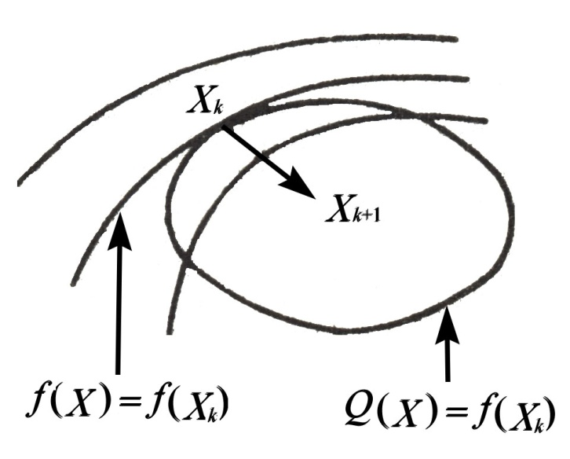
牛顿法
一、Newton法基本原理
为寻求收敛速度快的算法，我们考虑在应用基本迭代公式
中，每轮迭代在迭代的起始点 处用一个适当的二次函数来近似该点处的目标函数，由此用点 指向近似二次函数极小点的方向来构造搜索方向 (如图所示)．

Slide 6
牛顿法
下面具体讨论Newton法．
设最优化问题为 ，其中 二阶可导，Hesse矩阵 正定．不妨设经过 次迭代已获点 ，现将 在 处展开成二阶泰勒公式，于是有
显然 是二次函数，特别由题设知 还是正定二次函数，所以 是凸函数且存在唯一全局极小点．

Slide 7
牛顿法
为求此极小点，令
即可解得
亦即
对照基本迭代格式
易知，式（5.9）中的搜索方向
步长因子 ．

Slide 8
牛顿法
换句话说从点 出发沿搜索方向
并取步长 即可得 的极小点 .
因此 是直指点 处近似二次函数 的极小点的方向．此时称 为从点 出发的Newton方向．
从初始点开始，每一轮从当前迭代点出发，沿Newton方向并取步长 的算法称为Newton法．

Slide 9
牛顿法
二、Newton法迭代步骤
已知目标函数 及其梯度 Hesse矩阵 ,终止限
(1)选定初始点 计算 置 ．
(2)计算
(3)由方程 解出 ．
(4)计算
(5)判别终止准则是否满足：若满足，则打印最优解
停机；否则置 转(2).

Slide 10
牛顿法
开始
选定X₀
Newton法的流程如图所示
求解方程
N
H准则满足
Y
X , f
结束

Slide 11
牛顿法
例5.2 试用Newton法求 的极小点,初始点取为 ．

Slide 12
牛顿法
例5.2 试用Newton法求 的极小点,初始点取为 ．
解: 梯度为
Hesse矩阵为 ,其逆矩阵为
由迭代公式（5.13）得第1 迭代点为
由于此时 ，停止迭代得
因此，它就是极小点．

Slide 13
牛顿法
从上述例5.2我们看到，用Newton法求解，只经一轮迭代就得到最优解．
这一结果并不是偶然的，因为从Newton方向的构造我们知道，对于正定二次函数，Newon方向就是指向其极小点的方向．
因此，用Newton法解目标函数为正定二次函数的无约束最优化问题，只需一次迭代就可得最优解．

Slide 14
牛顿法
对于目标函数是非二次函数的非约束最优化问题，一般地说，用Newton法通过有限轮迭代并不能保证可求得最优解．但由于目标函数在最优解附近能近似于二次函数，因此当先取接近于最优解的初始点使用Newton法求解时，其收敛速度一般是快的．
事实上，可以证明在初始点离最优解不远的条件下，Newton法是二次收敛的．但是当初始点选得离最优解太远时，Newton法并不一定是收敛的方法，甚至连其下降性也很难保证．

Slide 15
牛顿法
三、Newton法有关说明
Newton法收敛速度非常快具有二次收敛的优点，但它存在下面四个严重的缺点：
（1）每次迭代不能保证 下降．当Hesse矩阵非正定时，Newton法的搜索将会失败．
（2）对初始点要求严格．一 般要求比较接近或有利于接近极值点，而这在实际计算中是比较难办的．

Slide 16
牛顿法
（3）在进行某次迭代时可能求不出搜索方向．由于搜索方向为
若目标函数在 点Hesse矩阵为奇异，则求不出 ，因而不有构成牛顿方向，从而使迭代无法进行．
（4）牛顿方向构造困难，计算相当复杂，除了求梯度以外还需计算Hesse矩阵及其逆矩阵，占用机器内存相当大．

Slide 17
无约束最优化方法
1
牛顿法
2
修正牛顿法
3
拟牛顿法
4
对比和举例

Slide 18
修正牛顿法
一、修正Newton法基本原理
为了克服Newton法的缺点，人们保留选Newton方向作为搜索方向，摒弃其步长恒取1，而用一维搜索确定最优步长，由此产生的算法称为修正Newton法（或阻力Newton法）．

Slide 19
修正牛顿法
二、修正Newton法迭代步骤
已知目标函数 及其梯度 Hesse矩阵 终止限
（1）选取初始点 令
（2）求梯度向量．计算 ，若 ，停
止迭代输出 ．否则，转（3）．
（3）构造Newton方向．计算 ，
取
（4）进行一维搜索．求 ，使得
令 ，转（2）．

Slide 20
修正牛顿法
开始
选定
修正Newton法的流程如图所示．
k=0
计算
Y
N
计算
结束
求 使

Slide 21
修正牛顿法
三、修正Newton法有关说明
修正Newton法克服了Newton法的缺点．特别是，当
迭代点接近于最优解时，此法具有收敛速度快的优点，
对初始点的选择要求不严．
但是，修正Newton法仍需要计算目标函数的Hesse矩
阵和逆矩阵，所以求解的计算量和存贮量均很大.另外，
当目标函数的Hesse矩阵在某点处出现奇异时，迭代将
无法进行，因此修正Newton法仍有相当的局限性．

Slide 22
无约束最优化方法
1
牛顿法
2
修正牛顿法
3
拟牛顿法
4
对比和举例

Slide 23
拟牛顿法
人们希望寻找一种算法既可以保持Newton法收敛速度快的优点，又可以摆脱关于Hesse矩阵的计算，这就是本节要给大家介绍的拟牛顿法．
拟牛顿法是一种非常好的方法．其中DFP算法和BFGS算法，可以说直到目前为止在不用Hesse矩阵的方法中是最好的算法．

Slide 24
拟牛顿法
一、拟牛顿法基本原理
在Newton法中，由基本迭代格式
其中 令
于是有
其中 是初始点， 和 分别是目标函数 在
点 的梯度和Hesse矩阵．

Slide 25
拟牛顿法
为了消除这个迭代公式中的Hesse逆矩阵 可用某种近似矩阵 来替换它，即构造一个矩阵序列 去逼近Hesse逆矩阵序列 ．此时式（5.26）变为
事实上,式中 无非是确定了第 次迭代的搜索方向.为了取得更大的灵活性,我们考虑更一般的迭代公式
其中步长因子 通过从 出发沿 作直线搜
索来确定

Slide 26
拟牛顿法
式（5.27）是代表很广的一类迭代公式.
例如,当 （单位矩阵）时，它变为最速下降法的迭代
公式．为使 确实与 近似并且有容易计算的特点，
必须对 附加某些条件：
第一，为保证迭代公式具有下降性质，要求 中的每
一个矩阵都是对称正定的．理由是，为使搜索方向
是下降方向，只要 成立即可，即
成立．
当 对称正定时,此式必然成立,从而保证式（5.27）
具有下降性质．

Slide 27
拟牛顿法
第二，要求 之间的迭代具有简单形式．显然，
是最简单的形式了．其中 称为校正矩阵，式（5.28）称为校正公式．
第三， 必须满足拟Newton条件．

Slide 28
拟牛顿法
所谓拟Newton 条件由下面的推导给出．
设迭代过程已进行到 步， 和 均已求出，现在推导 所必须满足的条件．
设目标函数 具有连续的二阶偏导数．现在将 在 处展成二阶泰勒公式:
令 ，于是有
即

Slide 29
拟牛顿法
当 正定时，
当用 近似 时，由此看出 也必须满足
换句话说，式（5.29）就是称为 近似Newton
条 件．为了今后书写方便，记
于是拟Newton条件可写为

Slide 30
拟牛顿法
二、变尺度法迭代步骤（拟Newton法）
已知目标函数 及其梯度 终止限
（1）选定初始点 ；计算 ;选定初始矩阵 ,要求 对称正定（例如 ）;置 ．
（2）计算搜索方向 ．
（3）作直线搜索 ，计算

Slide 31
拟牛顿法
（4）判别终止准则是否满足：若满足，则 就是
所求的极小点，打印，停机；否则转（5）．
（5）计算
（6） , 转（2）．
其中校正矩阵 可由确定的公式来计算．不同
的公式对应不同的拟Newton算法．

Slide 32
拟牛顿法
开始
选定X₀， 对称
正定阵H₀，置k=0
拟Newton算法的流程如图所示．
H准则满足
Y
X_{k+1}
N
结束
k=k+1

Slide 33
拟牛顿法
以下几段将要讨论各种公式的构成以及相应算法．但是不论哪个公式都必须满足拟Newton条件.
由式（5.30）和式（5.28）知， 必须满足
或
由此可见 ， 与 ， 和 有关．
满足式（5.31）的 有无穷多个，因此上述拟Newton算法构成一族算法．下面分别介绍两个常用的公式．

Slide 34
拟牛顿法
（一）DFP算法
DFP算法首先是由Davidon（1959年）提出来的，后来，Fletcher和Powell（1963年）对Davidon的方法作了改进，最后才形成DFP算法．
D，F，P是这三位学者名字的字头．这种算法是无约束最优化方法最有效的方法之一．

Slide 35
拟牛顿法
1．DFP算法基本原理
考虑如下形式的校正公式
其中 ， 是待定 维向量， ， 是待定常数．
这时校正矩阵是
现在来确定 :
根据拟Newton条件， 必须满足（5.31），于是有
或
．

Slide 36
拟牛顿法
满足以上方程的待定向量 和 有无穷多种取法，下面是其中的一种：
注意到 和 都是数量，不妨取
同时定出
将这两式代回（5.32）得
这就是DFP校正公式．

Slide 37
拟牛顿法
2．DFP算法迭代步骤
在拟Newton算法中,只要把第（5）步改为 计算式（5.33）
而其它不变，该算法就为DFP算法了．
但是由于计算中舍去误差的影响，特别是直线搜索不精确的影响，可能要破坏迭代矩阵 的正定性，从而导致算法失效．为保证 的正定性，采取以下重置措施：
迭代 次后，重置初始点和迭代矩阵，即
以后重新迭代．

Slide 38
拟牛顿法
已知目标函数 及其梯度 ,问题的维数 ,终止限
(1)选定初始点．计算
(2)置
(3)作直线搜索
计算
(4)判别终止准则是否满足:若满足,则打印
停机；否则转(5)．
(5)若 则置 转(2);否则,转(6).
(6)计算
置 转(3).

Slide 39
拟牛顿法
（二）BFGS算法 （略讲，了解思想）
我们再介绍另一个有效和著名的变尺度算法．由于它是Broyden， Fletcher（1970年），Goldfarb（1969年）和Shanno（1970年）共同研究的结果，因而叫做BFGS算法．

Slide 40
拟牛顿法
1．BFGS算法基本原理
考虑如下形式的校正公式
式中
这时校正矩阵为

Slide 41
拟牛顿法
式（5.34）中有一个参数 ，它可以取任何实数，每取一个实数就对应一种拟Newton算法．
容易验证，当取 时就是DFP校正公式．
令
就转变为著名的DFGS校正公式

Slide 42
拟牛顿法
2．BFGS算法迭代步骤
已知目标函数 及其梯度 ,问题的维数 ,终止限
（1）选取初始点 ,初始矩阵 ,给定终止限
（2）求初始梯度向量，计算 ,若 ，停
止迭代输出 ，否则，转（3）．
（3）构造初始BFGS方向，取
令 转（4）．
（4）进行一维搜索，求 ，使得 ，
令 ，转（5）．

Slide 43
拟牛顿法
（5）求梯度向量，计算 ，若 ，停
止迭代输出 ；否则，转（6）．
（6）检验迭代次数，若 ,令 转（3）；否
则，转（7）．
（7）构造BFGS方向，用BFGS公式
计算 ，取 ，令 ，转（4）．

Slide 44
拟牛顿法
开始
给定
计算
Y
N
构造初始BFGS方向,取
X₀
BFGS算法的流程如图所示．
求t_{k}使
结束
计算
Xk+1
Y
N
Y
令
N
用BFGS公式计算H_{k+1}，
取

Slide 45
拟牛顿法
三、拟牛顿法有关说明
拟牛顿法中的二个重要算法DFP算法和BFGS算法，它们的迭代过程相同，区别仅在于校正矩阵 选取不同.
对于DFP法，由于一维搜索的不精确和计算误差的积累可能导致某一轮的 奇异，而BFGS法对一维搜索的精度要求不高.并且由它产生的 不易变为奇异矩阵.
BFGS法比DFP法更具有好的数值稳定性，它比DFP法更具有实用性．

Slide 46
无约束最优化方法
1
牛顿法
2
修正牛顿法
3
拟牛顿法
4
对比和举例

Slide 47
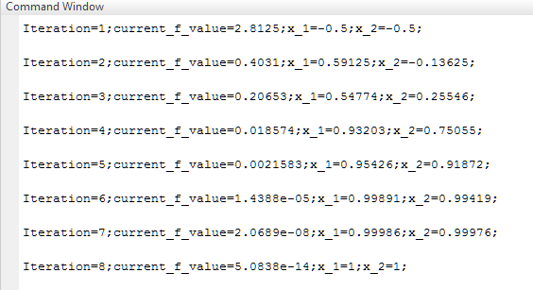
对比和举例
Quasi-Newton method (DFP)

Slide 48
对比和举例
Quasi-Newton method (DFP)

Slide 49
对比和举例
Comparison
Gradient Quasi-Newton Newton Method

Slide 50
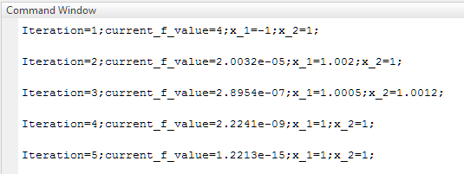
对比和举例
Quasi-Newton method (DFP)

Slide 51
对比和举例
Quasi-Newton method (DFP)

Slide 52
对比和举例
Comparison
Gradient Quasi-Newton Newton Method

Slide 53
Key Laboratory of Intelligent Perception and Image Understanding of Ministry of Education
THE END Thanks for your participation!

